Slide 1
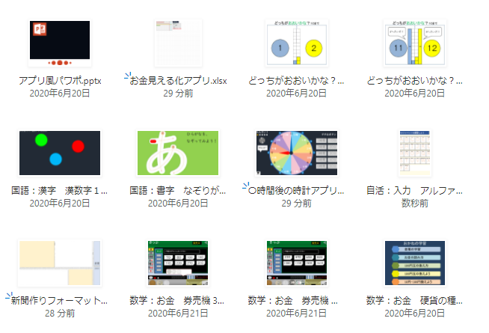
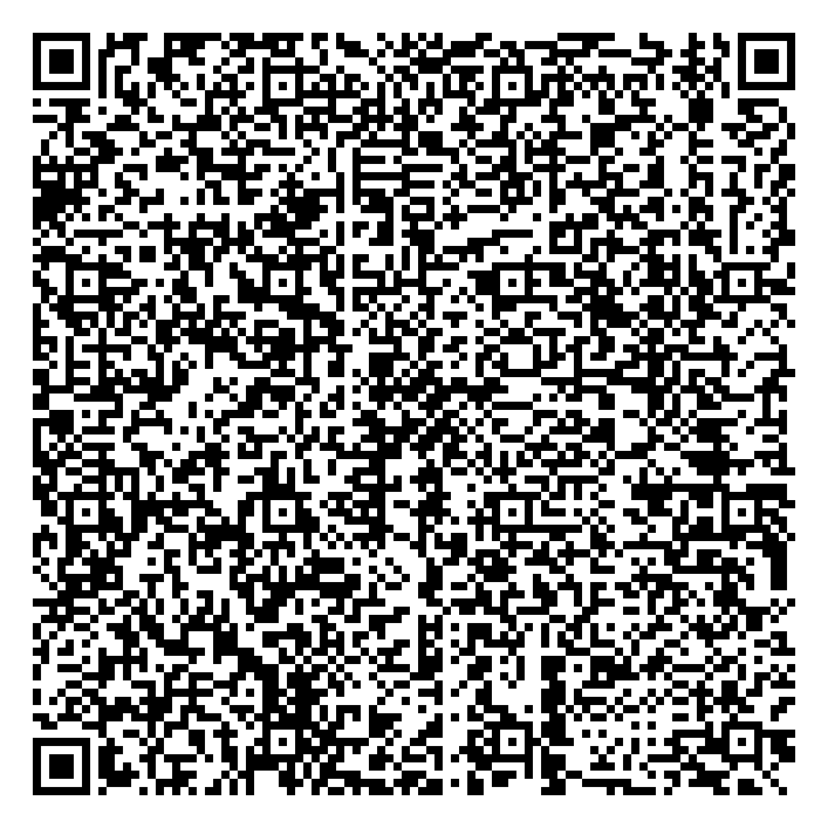
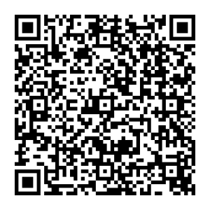
【アプリ】PowerPointを活用したアプリ開発
埼玉県立越谷西特別支援学校
佐藤裕理
PowerPointを活用したアプリを公開しています。
ハイパーリンク、開始のタイミング、マウスオーバーの動作など、
様々なPowerPointの機能を駆使することで、個々の実態に適した
アプリを自作することが出来ます。
生徒本人が操作してもよいですし、生徒にとって分かりやすい、
具体的にイメージしやすい題材をモチーフにデジタル教材を作れる
ことが、PowerPoint活用の一番のメリットです。
ここでは今年度も含めた、これまでに作成したアプリを
下図QRコードにて公開しています。
上記のアプリ一覧は、こちらの QRコード（Ctrlキーを押しながら クリックでも開きます。）から 見ていただけます。
PowerPointを活用したアプリ開発 の方法は、こちらのリンクにあります 「PowerPoint活用セミナー」の 資料から確認いただけます。

